Slide 1
SUHU & PEMUAIAN

Slide 2
Pengantar
Suhu adalah suatu besaran yang menyatakan ukuran derajat panas atau dinginnya sebuah benda
Untuk mengetahui secara pasti dingin atau panasnya sebuah benda,maka kita membutuhkan suatu besaran yang dapat diukur melalui suatu alat ukur

Slide 3
Pengukuran suhu
Mengukur suhu suatu benda atau sistem secara kuantitatif
Termometer
Dibuat berdasarkan sifat termometrik suatu bahan
T(x) = ax+b
T = suhu
x = sifat termometrik
a,b = konstanta yang bergantung pada bahan
yang digunakan

Slide 4
Sifat termometrik
Perubahan panjang benda (L),
perubahan suhu
Perubahan luas permukaan benda (A)
ΔT
Perubahan volum benda (V)
zat termometrik (thermometric substance)
disebut sifat Termometrik
(thermometric property)
hambatan listrik pada kawat (R)
tekanan gas pada volume konstan (P)
volume gas pada tekanan konstan (V)
intensitas cahaya (I)

Slide 5
Jenis termometer
Termometer | Sifat termometrik | Jangkauan Pengukuran (º C)
Raksa | Volum zat cair | -39 - 500
Gas volum tetap | Tekanan gas pada volum tetap | -270 - 1500
Hambatan Platina | Hambatan listrik | -200 - 1200
Termokopel | Gaya gerak listrik | -250 - 1500
Pirometer | Intensitas Cahaya | Lebih dari 1000

Slide 6
Kalibrasi termometer
Menentukan titik tetap bawah (Tb)
Menentukan titik tetap atas (Ta)
Membagi jarak Ta dan Tb
Menetapkan skala di bawah Tb dan di atas Ta
Tiap bagiannya = 1 satuan suhu
Titik didih air murni pada tekanan 1 atm

Slide 7
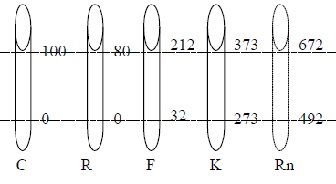
Skala pada termometer
Ta
Tb

Slide 8
Pemuaian
Pemuaian adalah :
Proses bertambahnya suatu ukuran benda akibat adanya perubahan suhu
Bertambahnya suatu ukuran benda karena menerima kalor

Slide 9
Pemuaian zat padat
Pemuaian Luas
Pemuaian Zat Padat
Pemuaian Panjang
Pemuaian Volum

Slide 10
Pemuaian Benda (1)
1) Pemuaian Panjang
= Pertambahan
panjang (m)
= Panjang mula-mula(m)
= Panjang akhir (m)
= Kenaikan suhu (º C atau K)
= Koefisien muai
panjang (º C ⁻¹atau K ⁻¹ )

Slide 11
Pemuaian Benda (2)
1) Pemuaian Panjang

Slide 12
Pemuaian Benda (3)
2) Pemuaian Luas
= Pertambahan
luas (m ²)
= Luas mula-mula(m ²)
= Panjang akhir (m ²)
= Kenaikan suhu (º C atau K)
= Koefisien muai
luas (º C ⁻¹atau K ⁻¹ )

Slide 13
Pemuaian Benda (4)
2) Pemuaian Luas

Slide 14
Pemuaian Benda (5)
3) Pemuaian Volume
= Pertambahan
volum (m ³)
= Volum mula-mula(m ³)
= Volum akhir (m ³)
= Kenaikan suhu (º C atau K)
= Koefisien muai
volum (º C ⁻¹atau K ⁻¹ )

Slide 15
Pemuaian Benda (6)
3) Pemuaian Volume

Slide 16
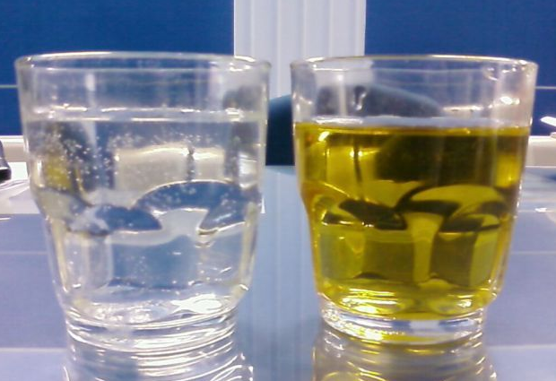
Pemuaian Benda (7)
Pemuaian Zat Cair
Zat cair hanya mengalami pemuaian volum
Sumber gambar http://forum.detik.com/showthread.php?p=6902243

Slide 17
Pemuaian Benda
Pemuaian Gas
Pemuaian Gas
Hukum Gay-Lussac
Hukum Boyle
P = tekanan
V = volum
T = suhu ( K )

Slide 18
Pemuaian Benda
Pemuaian Gas
Berdasarkan Hukum Boyle
& Hukum Gay-Lussac
= Koefisien muai
gas (º C ⁻¹atau K ⁻¹ )
Pemuaian gas
Pada tekanan tetap
Pada volum tetap
= tekanan akhir (N/m)
= tekanan mula-mula(N/m)

Slide 19
Contoh soal (1):
Suhu sebuah ruangan , nyatakan suhu tersebut dalam satuan Kelvin, Reamur dan Fahrenheit

Slide 20
Solusi (1) :

Slide 21
Contoh soal (2):
Pada suhu panjang baja adalah 2 m. Tentukan panjang baja tersebut pada suhu jika diketahui α baja

Slide 22
Solusi (2) :

Slide 23
Latihan soal (1) :
Sebatang tembaga pada suhu panjangnya 80 cm. Berapakah pertambahan tembaga tersebut jika diberikan panas hingga jika diketahui koefesien muai linier tembaga adalah
Plat aluminium dengan ukuran panjang 5 m dan lebar 2 m dipanaskan dari hingga mencapai . Jika α aluminium tentu luas plat setelah dipanaskan

Slide 24
Latihan soal (2) :
Sebatang logam dipanaskan dari suhu menjadi bertambah panjang 2 mm. Batang lain yang sejenis dan panjangnya 2 kali panjang batang pertama dipanaskan menjadi . Tentukan pertambahan panjang yang dialami oleh batang kedua

